Slide 1
Part 3. 제대로 된 파이썬 앱 만들기
5장. 배트 만들기
Bat 클래스의 설계
테이블에 배트를 추가하는 방법
객체가 서로 통신하는 방법

Slide 2
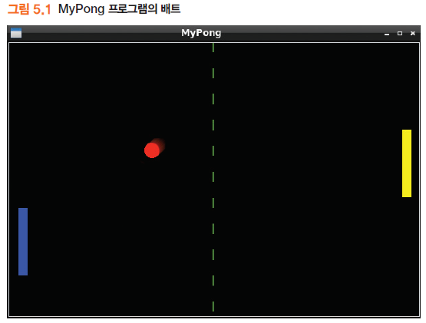
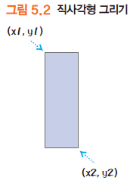
5.1 배트 추가하기
배트 클래스 추가하기
  클래스 설계 후 두 개 배치
  화면에서 위 아래로 이동하는 간단한 직사각형 모양
  배트는 벽이 공을 튕겨내는 것과 같이 작용
  Tkinter로 직사각형 그리고 배치

Slide 3
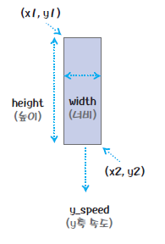
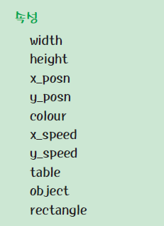
5.2 Bat 클래스 설계 페이지
배트 만드는 클래스 작성하기

Slide 4
5.2 Bat 클래스 설계 페이지
배트 속도에 관한 속성
  y_speed
    배트의 움직임은 키를 누르는 일과 연관
    속도는 단순히 키를 누를 때마다 이동하는 픽셀들의 횟수
    y_speed는 기본값으로 23픽셀씩 건너뛰도록 설정
  x_speed
    우리 게임에서는 x_speed가 필요 없지만 다른 게임에서는 필요할지 모르니 만듦
    우리 게임에서는 필요 없으니 x_speed를 0으로 설정

Slide 5
5.3 입력하기
P.237~238의 예제 코드 입력
먼저 최대한 고치고 설계해 본 다음 최종 코드와 비교해 보는 것이 실력이 늘어나는 지름길

Slide 6
5.4 배트 움직이기
Main.py 실행했는데 배트가 안 보이는 이유?
  배트를 주문하지 않았기 때문
  새 클래스를 통해 배트 2개를 주문하도록 함
  키보드의 키를 누르는 동작을 배트가 움직이는 메서드에 연결
  P.239~240에 덧붙인 코드를 통해 배트 두 개가 양쪽에 나타나 위 아래로 이동
  하지만 배트에 공이 닿아도 반응이 없다? => 다음 step

Slide 7
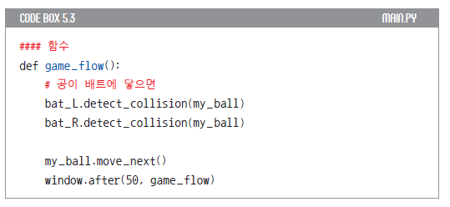
5.5 배트로 공 쳐내기
공이 배트에 닿았을 때의 상황 처리
  메서드가 완성되지 않았으므로 동작하지는 않음

Slide 8
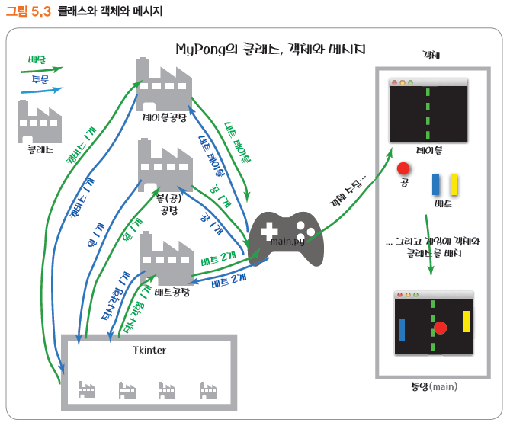
5.5 배트로 공 쳐내기
클래스와 객체와 메시지

Slide 9
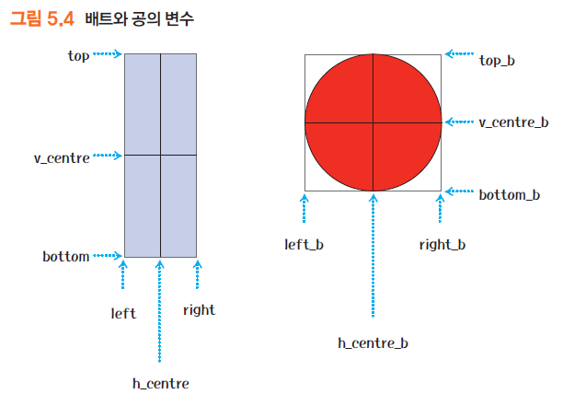
5.5.2 공이 배트에 맞았는지 확인하기
공의 충돌을 확인하는 함수
  함수 호출하면 bat 객체에서 충돌 확인
  충돌했으면 ball 객체(my_ball)의 속도 변경
  배트와 공의 변수 살펴보기

Slide 10
5.5.3 공 쳐내기
어느 벽에 충돌했느냐?
  튕겨 나가는 방향이 달라짐
  P.245 예제 코드 참조
  충돌 테스트 후 튜플 인덱스에 따라 어느 벽에 공이 맞은 건지 판별
  P.247의 보너스 시간은 꼭 읽어볼 것.
    스윗 스팟의 개념과 활용 이해해보기
  P.248~249의 코드에서 하는 일을 짚어가며 살펴보기

